Slide 1
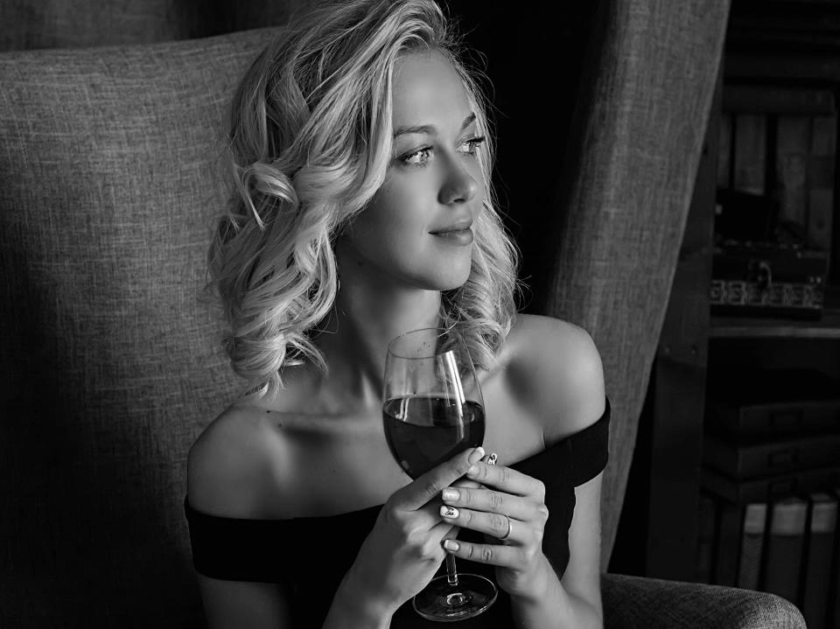
Дарья Сёмина
Рязань
Техническая – поддержка
сайта «Комус»
Стаж работы
1 год и 7 месяцев
Возраст - 27
Рост - 159
Вес - 46

Slide 2
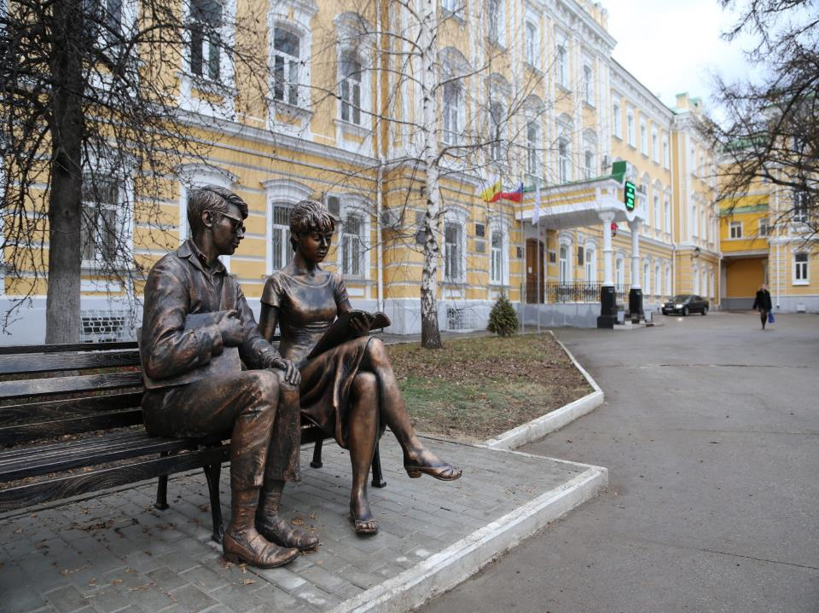
Я закончила Рязанский Государственный Университет им. С.А. Есенина по специальности «Практический психолог»
Учёба давалась мне легко, я очень рада, что выбрала эту специальность. Полученный материал и знания во время бесконечных практик с удовольствием применяю в личной жизни и на работе

Slide 3

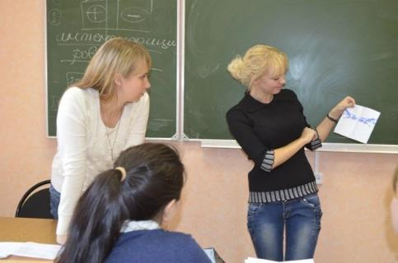
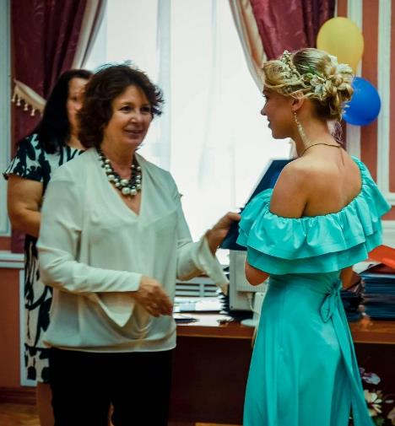
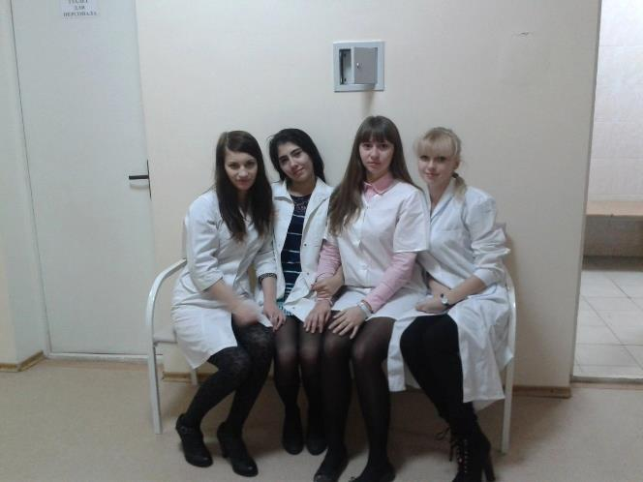
Мне запомнилась моя студенческая пора морем веселья,
лавиной новых знакомств и прекрасных авантюр

Slide 4
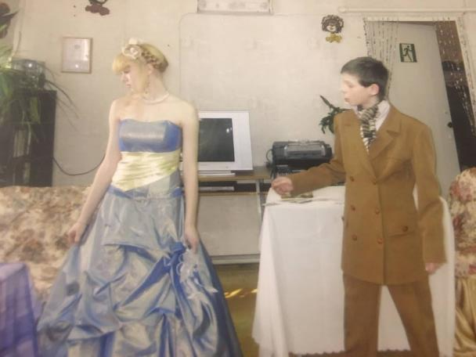
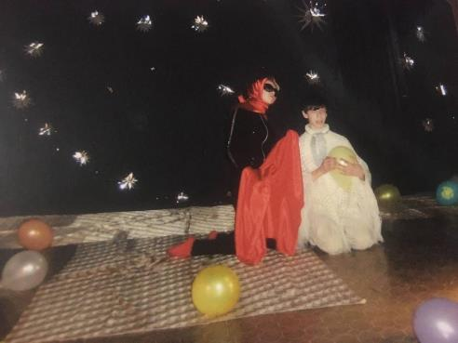
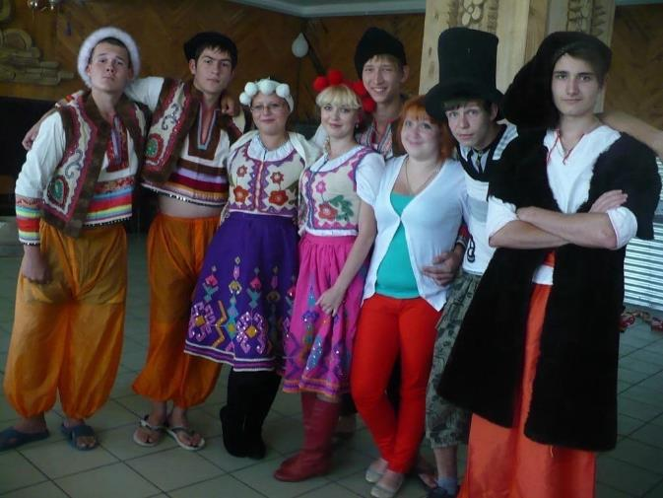
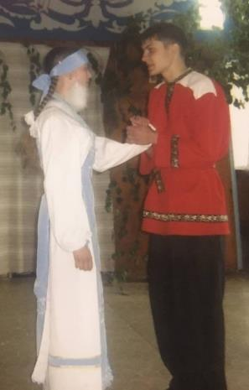
На сцене я ощущаю себя актрисой Бродвея
Играя роли в театральной студии, я чувствовала себя в своей тарелке, а также я участвовала в региональных конкурсах по чтению стихов.

Slide 5

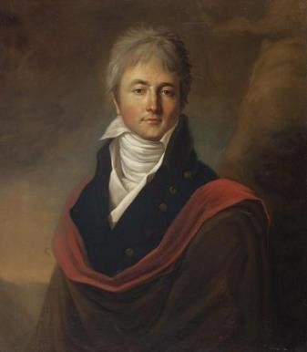
Своим главным достижением моей научно исследовательской деятельности в составе группы работников музея моего родного города, я считаю победу на всероссийском конкурсе краеведов с научно-исследовательской работой, посвященной истории рода Енгалычевых

Slide 6
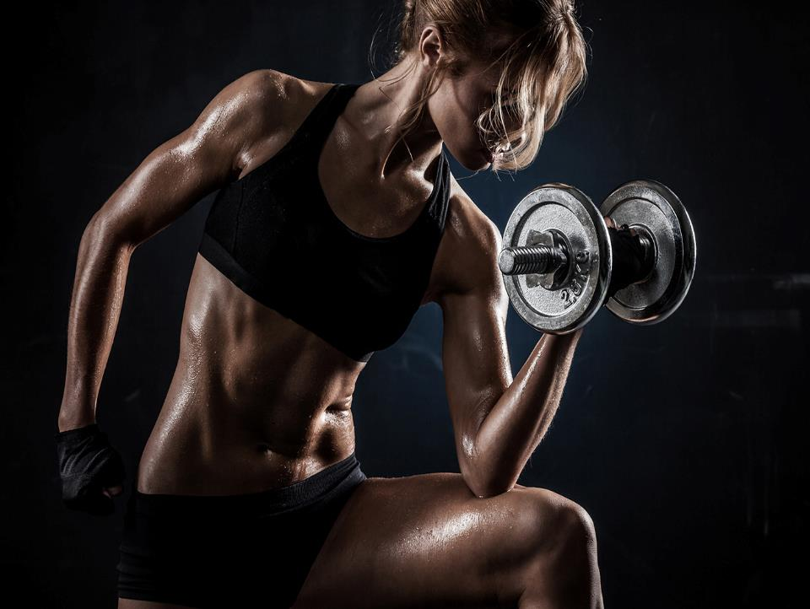
Я стараюсь держать себя в тонусе и для этого несколько раз в неделю посещаю фитнес зал

Slide 7
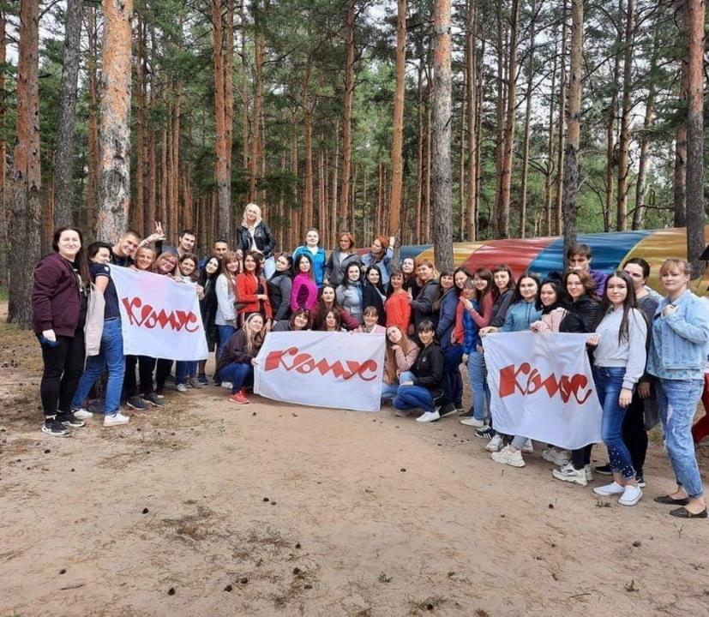
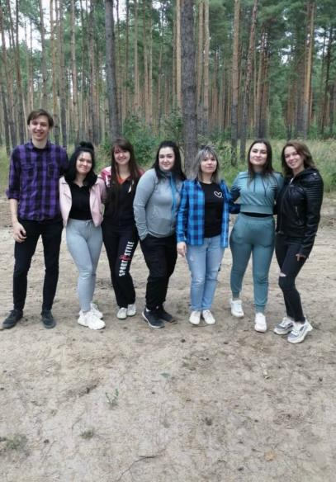
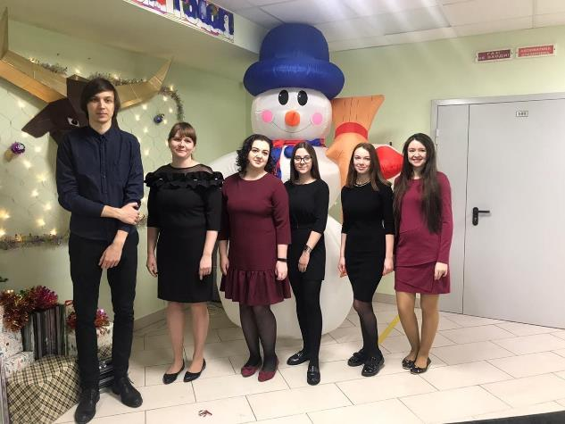
Я стараюсь принимать участие во всех мероприятиях нашего филиала. Будь то игры, конкурсы или другая активность мне нравиться быть частью слаженной команды компании «Комус»

Slide 8
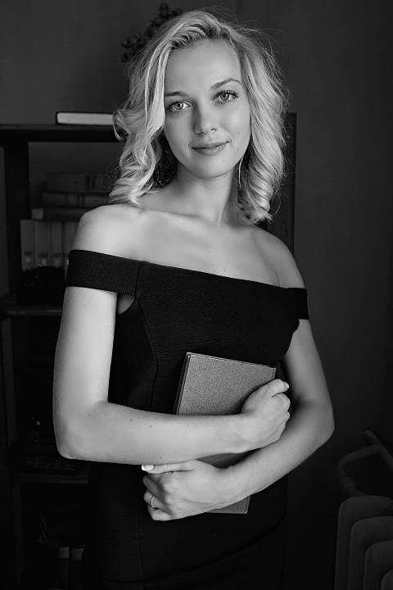
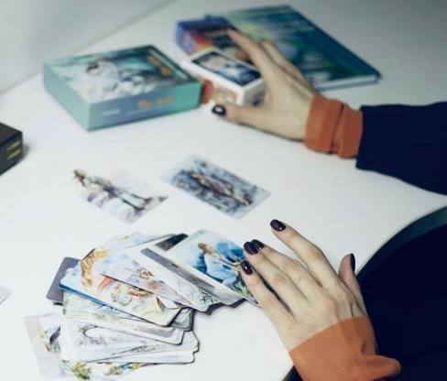
В свободное время я занимаюсь изучением психологической литературы и методов психоанализа. Веду психологическую практику по МАК-раскладам (метафорические карты)

Slide 9
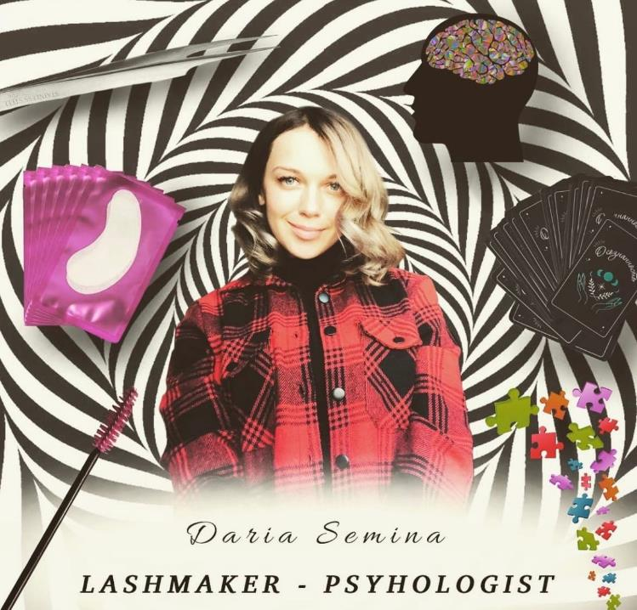
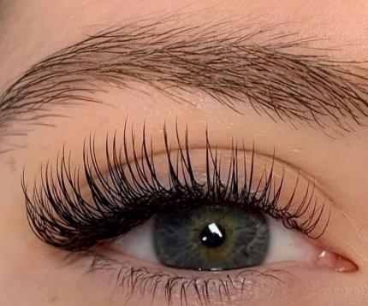
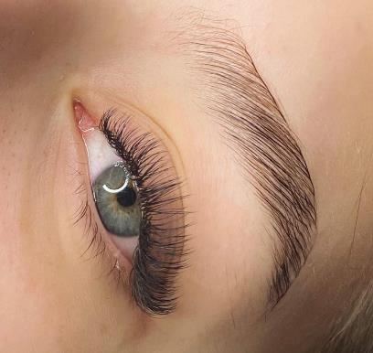
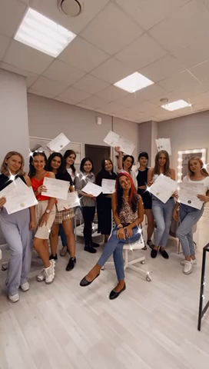
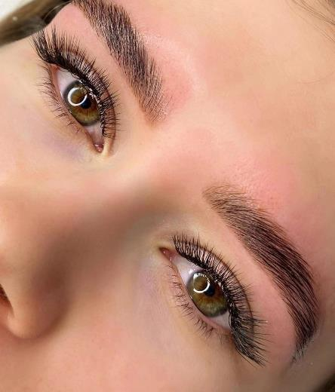
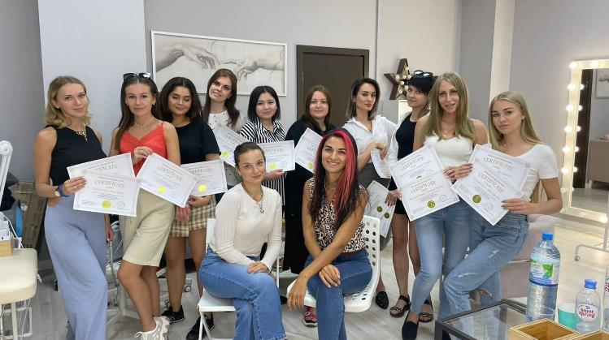
Ещё я забочусь о красоте окружающих. У меня свой кабинет, где я наращиваю ресницы

Slide 10
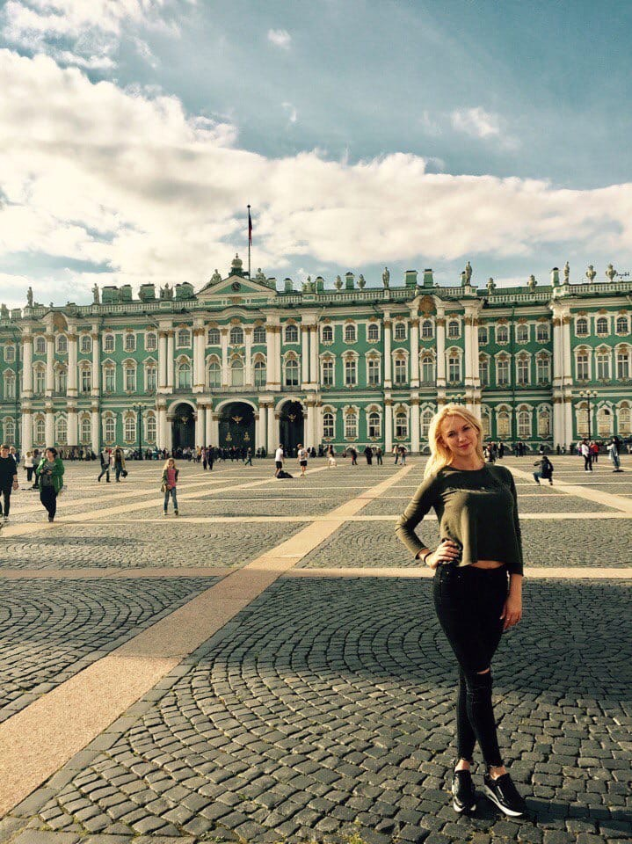
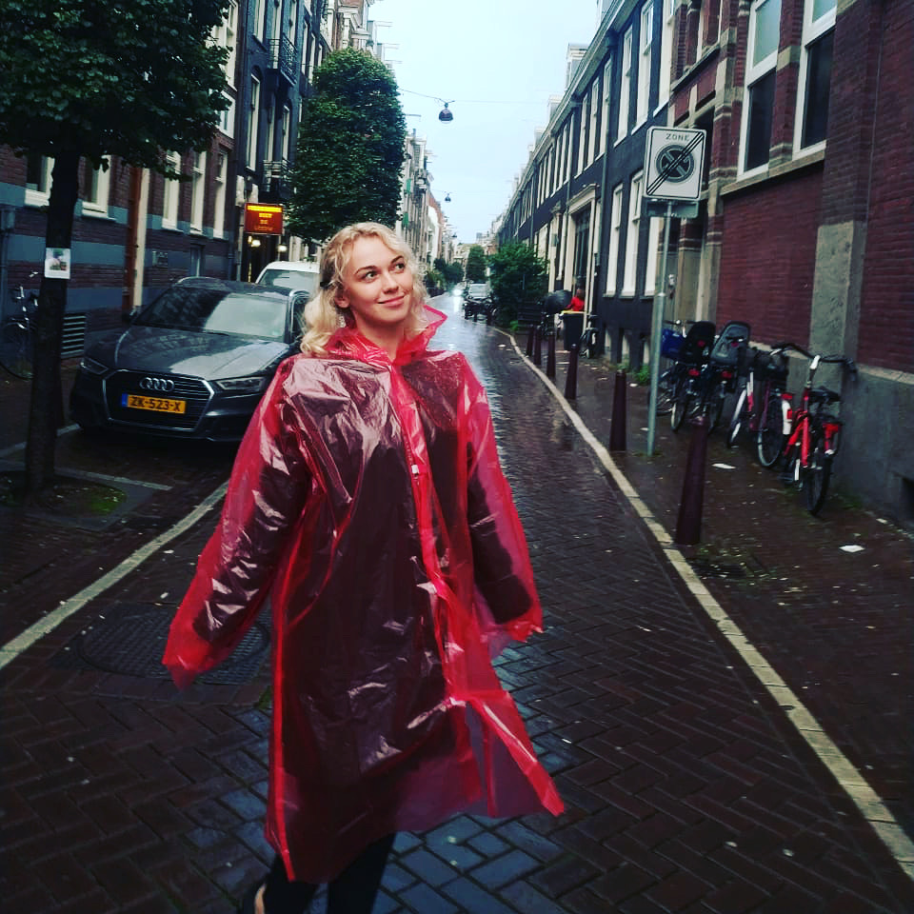
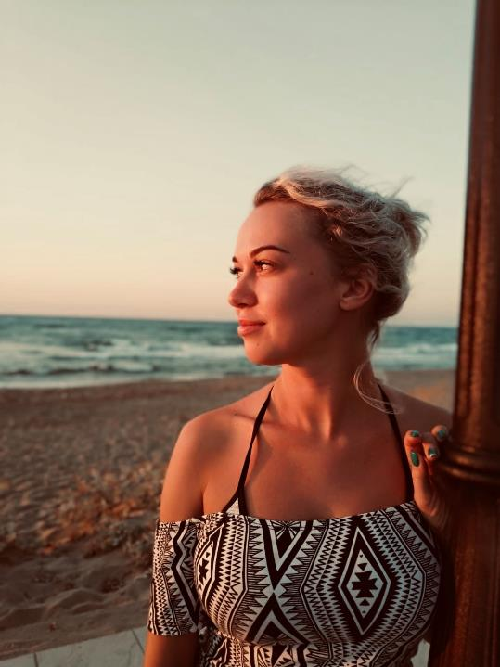
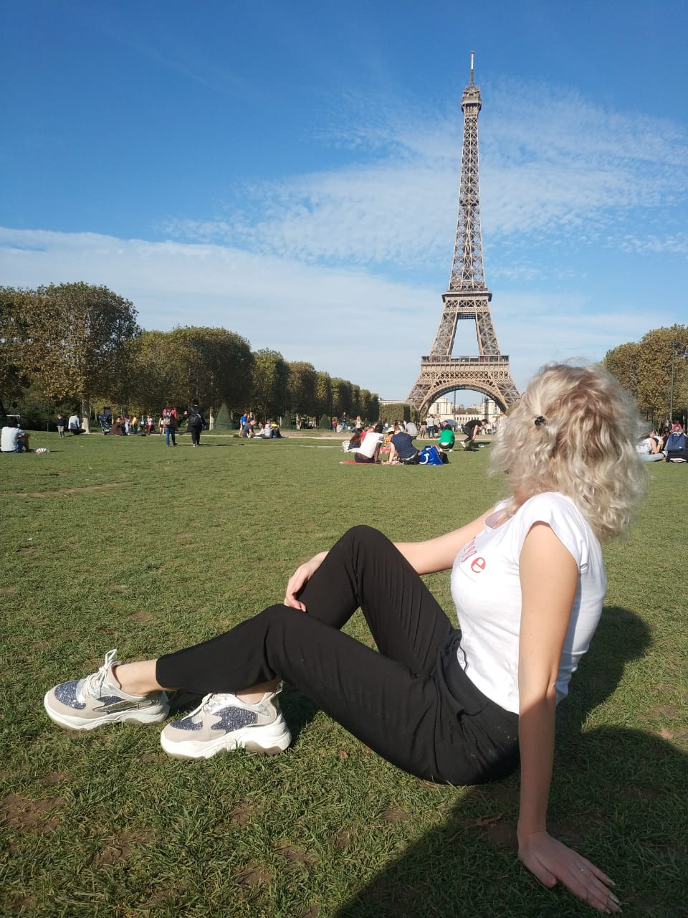
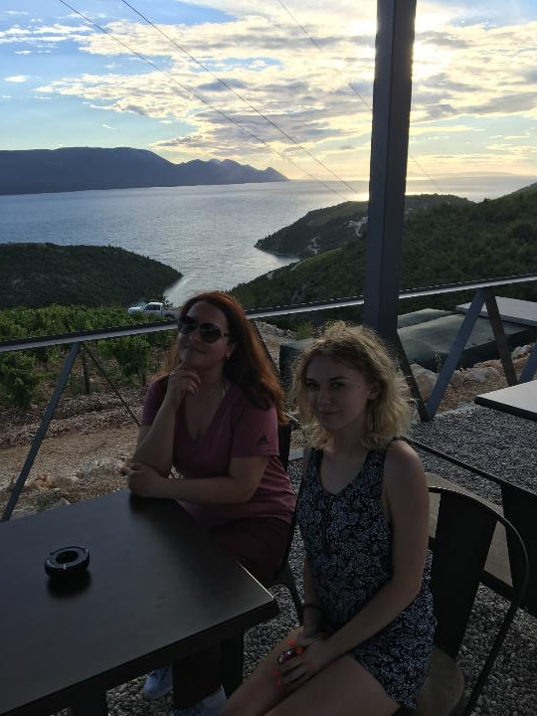
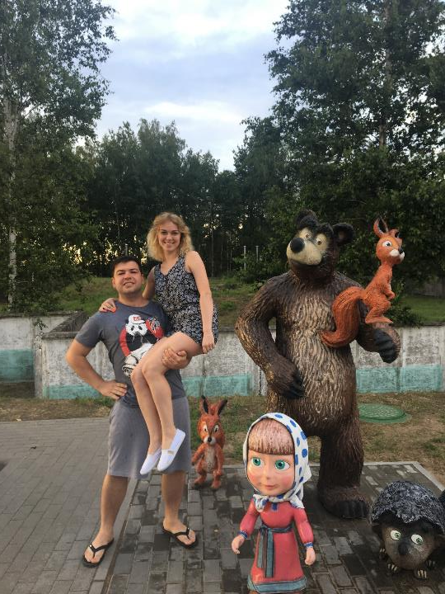
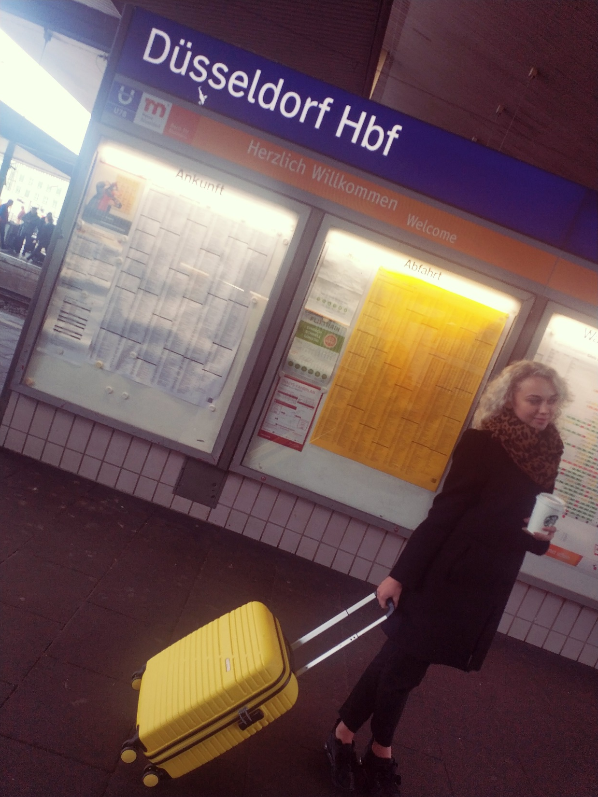
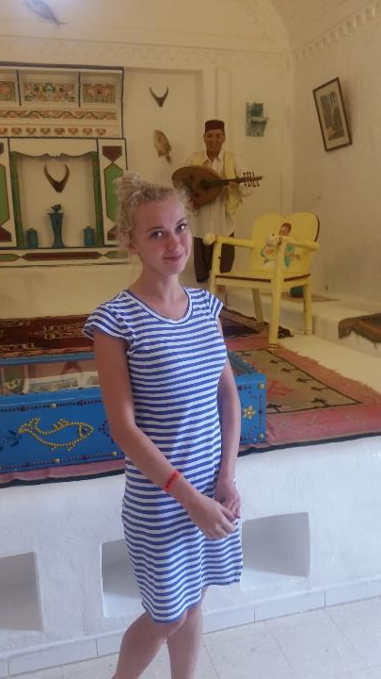
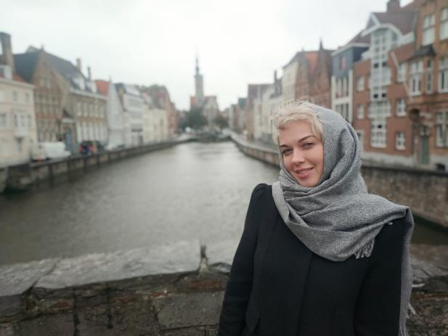
ОЧЕНЬ ЛЮБЛЮ ПИТЕР
ГДЕ-ТО В БЕЛАРУСИ
ТУНИС
КРИТ
#УГАДАЙГДЕ
ЧЕРНОГОРИЯ
А ещё очень люблю
путешествовать
БРЮГГЕ
АМСТЕРДАМ

Slide 11
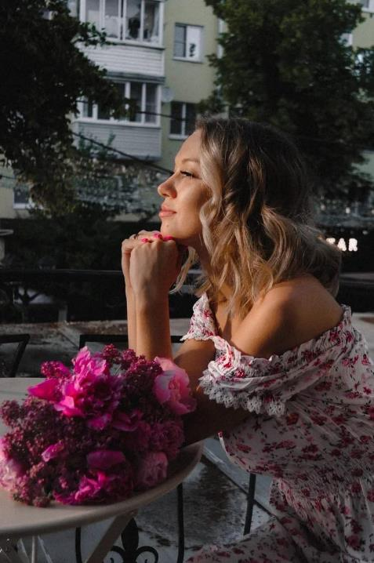
В мои долгосрочные планы входит развиваться, обучаться и не останавливаться на достигнутом
Быть максимально эффективным сотрудником и привнести максимально большую пользу для компании

Slide 12
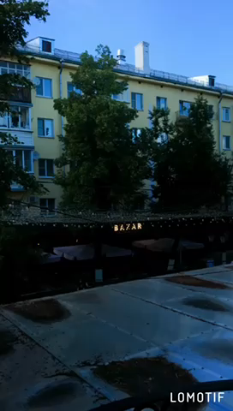
Мечтайте...
И никогда не думайте, что мечты не сбываются.
Они становятся вашей целью, стремлению к чему-то, желанию..
Даже если вам придется долго ждать, не думайте что это напрасно.
У достойных людей мечты всегда сбываются. Надо просто уметь ждать

